Slide 1


Alejandro sastre
Marcos Fernández de salamanca

Slide 2


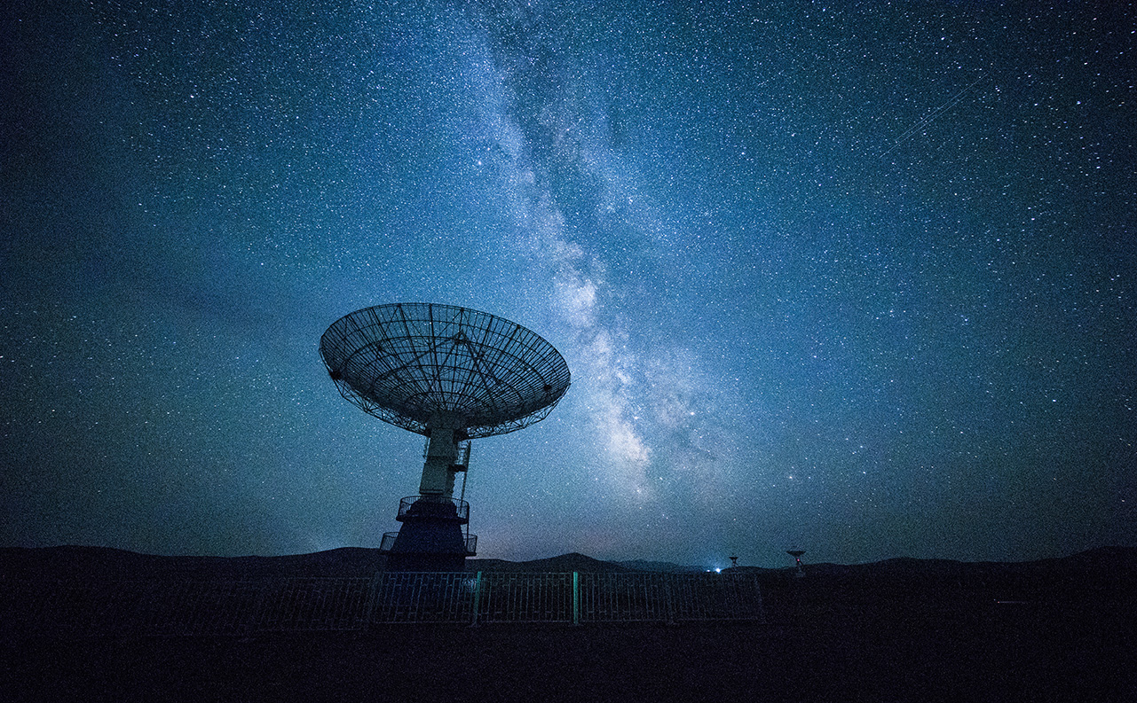
ÍNDICE
Introducción
Instalación
Funcionalidades
Primer Proyecto

Slide 3
INTRODUCCIÓN
¿Qué es Susy?
¿Qué ofrece?
¿Para qué se utiliza?
Otras cosas (rellena con preguntas que vayas explicando) PON POCO TEXTO

Slide 4
INSTALACIÓN
Node.js
Sass
REQUISITOS
npm init |
PASOS
npm i sass sussy

Slide 5
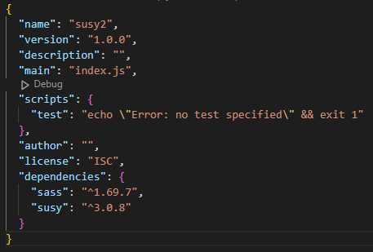
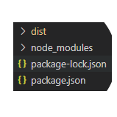
Package.json
ESTRUCTURA
DEL PROYECTO

Slide 6
FUNCIONALIDADES
LISTAR FUNCIONALIDADES

Slide 8
PRIMER PROYECTO
Node.js
Sass
REQUISITOS

Slide 9

Fase de preguntas
Gracias por la atención

